Slide 1




杭州地区大学生
中高档火锅消费市场
微观经济学
指导老师：李建琴
陈嘉烨 刘畅 李雯雯 马馨怡 张姗妮 赵茜仪

Slide 2




市场界定
市场背景
研究方法
消费者分析
CONTENTS
生产者分析
市场总体分析

Slide 3



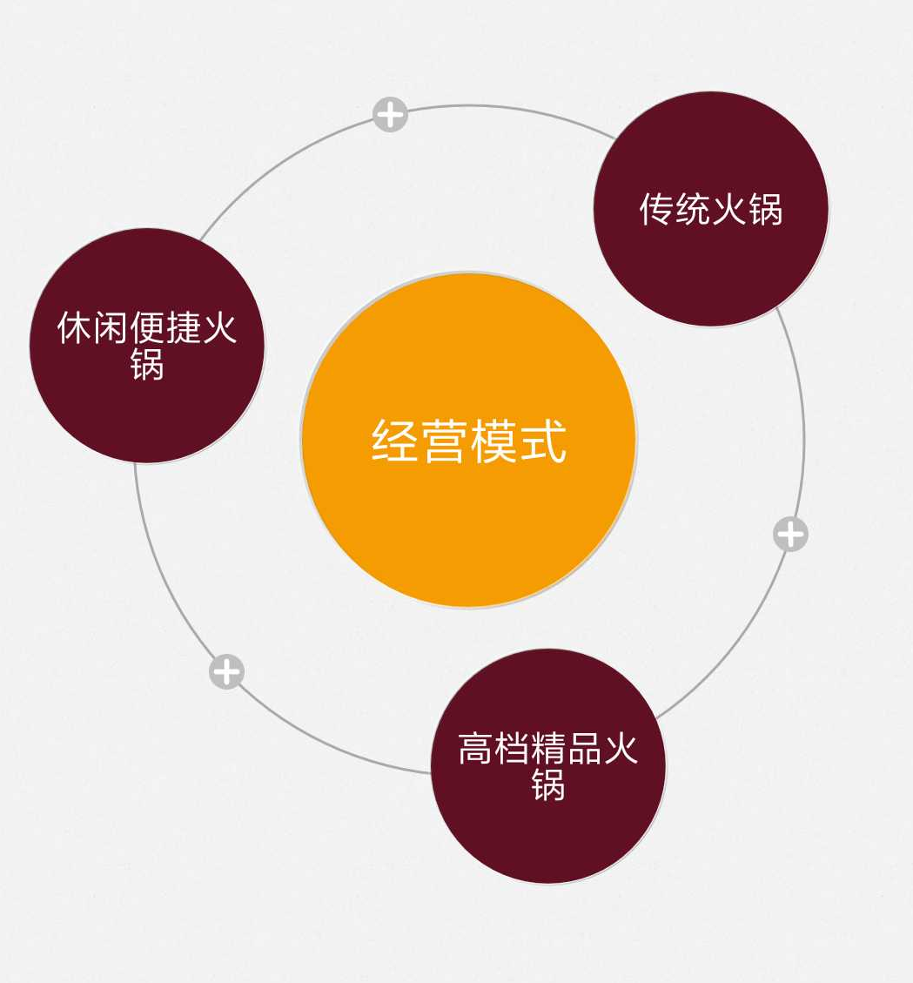
1.市场界定
中高档的火锅
界定
中档80-100￥/单人每次
高档＞100￥/单人每次
按照经营模式划分

Slide 4
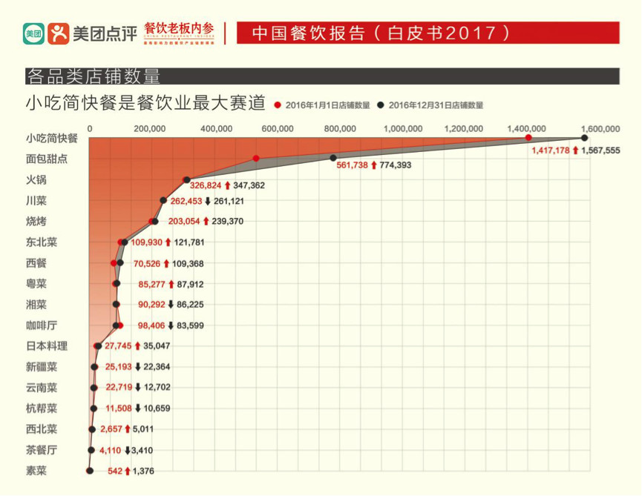
2.市场背景

Slide 5
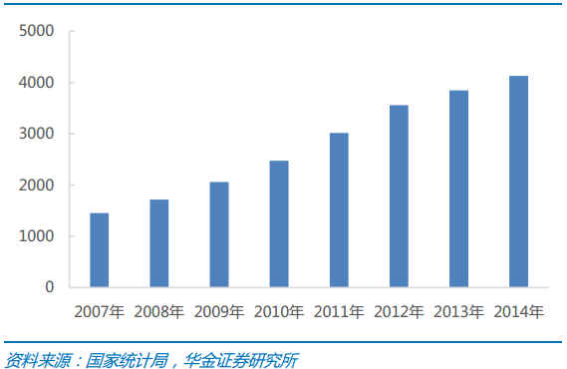
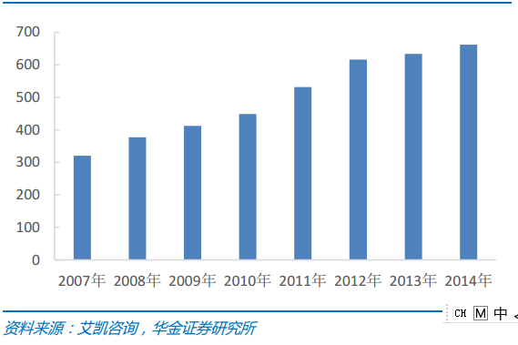
2.市场背景
火锅渗透率高，增长比较稳定。
火锅利润率高于行业平均，火锅企平均单店利润居各业态之首。
传统火锅市场规模/亿元
火锅连锁店市场规模/亿元

Slide 6
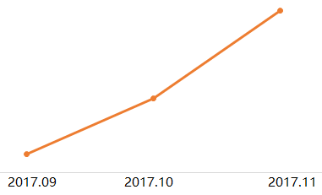
2.市场背景
阿里数据显示，即食火锅俨然已成为方便食品新贵。
2017.09线上即食火锅购买人数占比
2017.09-2017.11线上即食火锅销售额

Slide 7
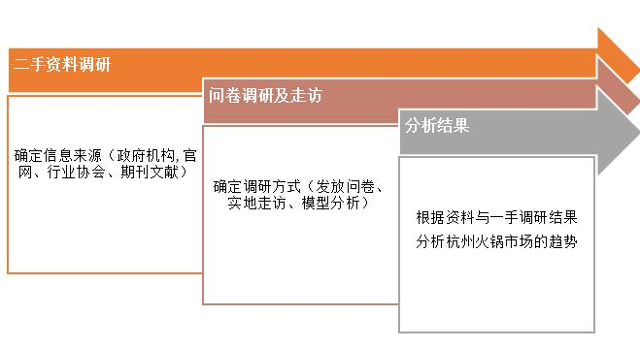
3.研究方法

Slide 8
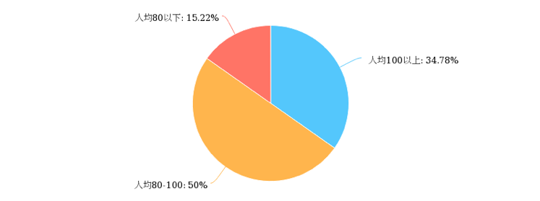
4.消费者分析：消费者类型
杭州地区大学生消费火锅类型比例
Notes:
杭州地区大学生中吃中档火锅人数最多，占比50%；吃高档火锅人数占34.78%，吃低档火锅人数最少，占15.22%

Slide 9
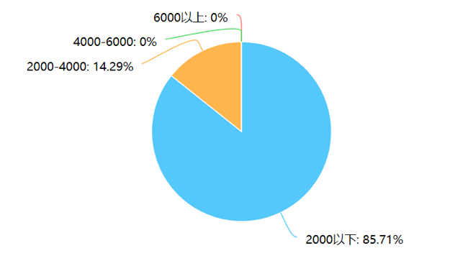
4.消费者分析：消费者类型
吃低档火锅大学生收入比例（平时吃火锅人均消费80元以下）
Notes:
杭州地区大学生中吃中档火锅人数最多，占比50%；吃高档火锅人数占34.78%，吃低档火锅人数最少，占15.22%

Slide 10
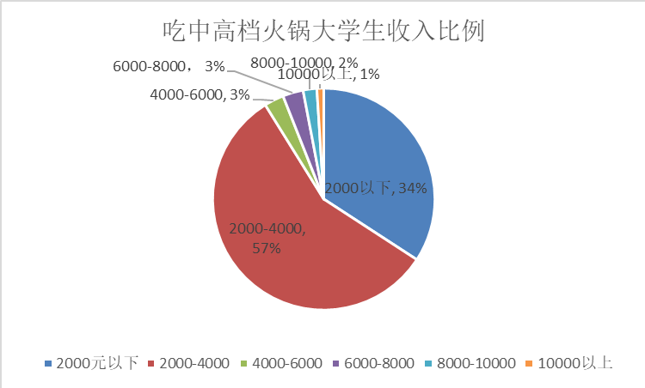
4.消费者分析：消费者类型
吃中高档火锅大学生收入比例（平时吃火锅人均消费80元以上）
Notes:
杭州地区大学生中吃中档火锅人数最多，占比50%；吃高档火锅人数占34.78%，吃低档火锅人数最少，占15.22%

Slide 11
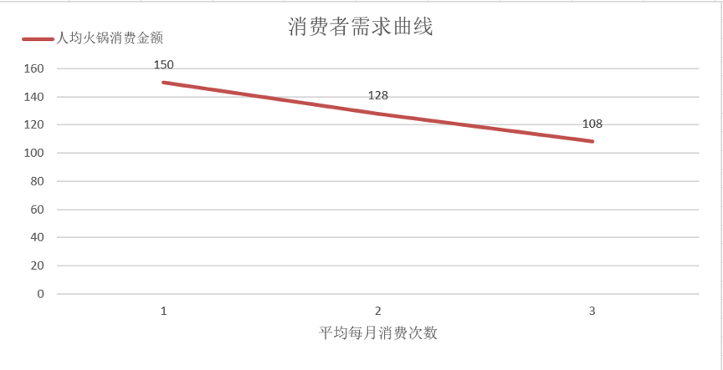
4.消费者分析：消费者需求曲线
随着人均火锅消费价格的下降，大学生平均每月消费火锅次数增加
Notes:
平均每月消费1次中高档火锅的大学生，平均的人均火锅消费金额为150元；平均每月消费2次中高档火锅的大学生，平均的人均火锅消费金额为128元，平均每月消费3次中高档火锅的大学生，平均的人均火锅消费金额为108元；

Slide 12
4.消费者分析：消费者类型
杭州地区大学生消费火锅类型比例
Notes:
杭州地区大学生中吃中档火锅人数最多，占比50%；吃高档火锅人数占34.78%，吃低档火锅人数最少，占15.22%

Slide 13
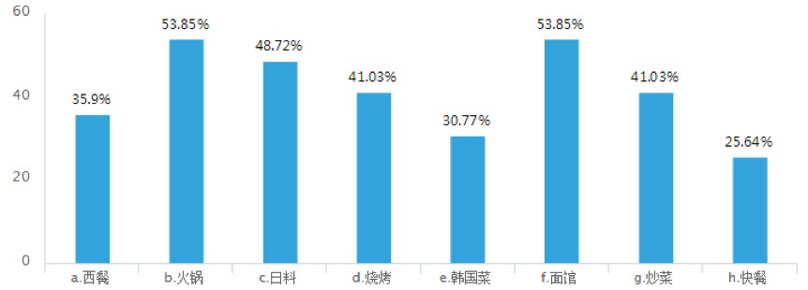
4.消费者分析：消费者偏好
消费者喜好餐厅类型比重统计结果
Notes:
在生活中，消费者不一定要选择火锅来填充自己的肚子；事实上消费者的选择还有很多，例如西餐、日料、烧烤、韩国菜、面馆、炒菜、快餐。在包括火锅在内的一共八种餐饮行业中，由于收入，喜好等的不同，消费者对于它们的偏好是有所差异的，并且这八种餐饮行业互为替代品，为了比较不同餐饮业的消费者偏好大小，我们设计了关于美食喜好程度排序的问卷。
我们用分数的大小来表示其受欢迎程度（分数越高则越受欢迎）
第一项得分X等于第一张图中的百分比
第二项得分Y等于第一张图中的百分比
X可视为美食的基本分，Y可视为美食在这个基本分上得到的附加分，于是利用如下公式计算总分：总分=X*（1+Y）

Slide 14
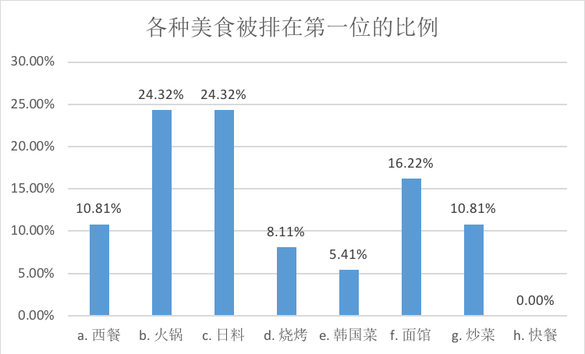
4.消费者分析：消费者偏好
消费者排第一的餐厅类型比重
Notes:
在生活中，消费者不一定要选择火锅来填充自己的肚子；事实上消费者的选择还有很多，例如西餐、日料、烧烤、韩国菜、面馆、炒菜、快餐。在包括火锅在内的一共八种餐饮行业中，由于收入，喜好等的不同，消费者对于它们的偏好是有所差异的，并且这八种餐饮行业互为替代品，为了比较不同餐饮业的消费者偏好大小，我们设计了关于美食喜好程度排序的问卷。
我们用分数的大小来表示其受欢迎程度（分数越高则越受欢迎）
第一项得分X等于第一张图中的百分比
第二项得分Y等于第一张图中的百分比
X可视为美食的基本分，Y可视为美食在这个基本分上得到的附加分，于是利用如下公式计算总分：总分=X*（1+Y）

Slide 15
4.消费者分析：消费者偏好
 | 第一项得分（X） | 第二项得分（Y） | 总分
西餐 | 0.359 | 0.108 | 0.398
火锅 | 0.539 | 0.243 | 0.670
日料 | 0.487 | 0.243 | 0.605
烧烤 | 0.410 | 0.0811 | 0.443
韩国菜 | 0.308 | 0.0541 | 0.325
面馆 | 0.539 | 0.162 | 0.626
炒菜 | 0.410 | 0.108 | 0.454
快餐 | 0.256 | 0.000 | 0.256
消费者偏好：火锅>面馆>日料>炒菜>烧烤>西餐>韩国菜>快餐
Notes:
在生活中，消费者不一定要选择火锅来填充自己的肚子；事实上消费者的选择还有很多，例如西餐、日料、烧烤、韩国菜、面馆、炒菜、快餐。在包括火锅在内的一共八种餐饮行业中，由于收入，喜好等的不同，消费者对于它们的偏好是有所差异的，并且这八种餐饮行业互为替代品，为了比较不同餐饮业的消费者偏好大小，我们设计了关于美食喜好程度排序的问卷。
我们用分数的大小来表示其受欢迎程度（分数越高则越受欢迎）
第一项得分X等于第一张图中的百分比
第二项得分Y等于第一张图中的百分比
X可视为美食的基本分，Y可视为美食在这个基本分上得到的附加分，于是利用如下公式计算总分：总分=X*（1+Y）

Slide 16
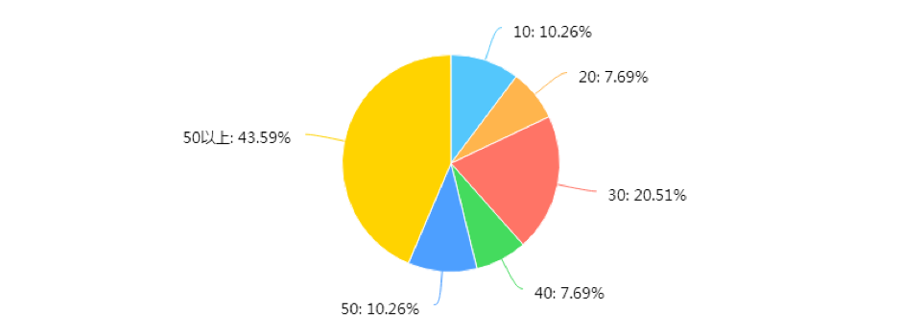
4.消费者分析：需求价格弹性
问题：当人均消费至少优惠多少元时，您平均每月会多吃一次火锅？
如果这个数值较小，那么就说明消费者吃火锅的次数关于火锅的价格是敏感的，也就是火锅的需求价格弹性较大；反之，说明需求价格弹性较小。
火锅行业的需求弹性较小

Slide 17
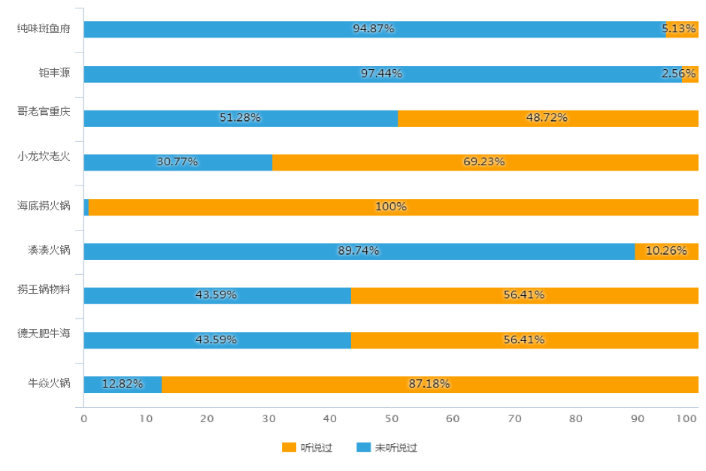
4.消费者分析：品牌知名度
知名度排名：海底捞>牛焱>小龙坎>捞王、德天肥牛>哥老官>湊湊>纯味斑鱼府>钜丰源

Slide 18
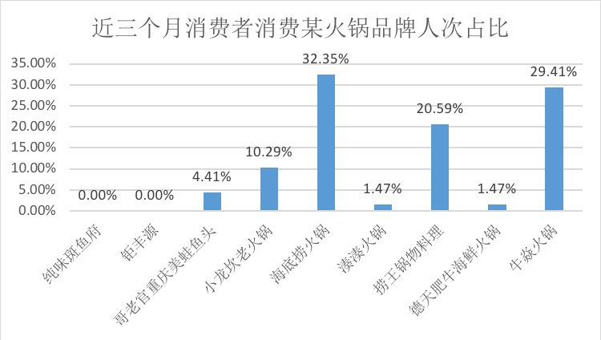
4.消费者分析：消费者品牌选择
火锅品牌选择排名：海底捞>牛焱>捞王>小龙坎>哥老官>湊湊、德天肥牛>纯味斑鱼府、钜丰源
Notes:
刚刚我们已经大致得出了各个火锅品牌在消费者中知名度的排名，但是这也并不完全等同于消费者是否真的会选择该品牌火锅。当然其中的原因有很多，例如地理位置，生活收入，个人喜好等等。

Slide 19
5.生产者分析
三家比较有代表性的企业——海底捞【行业龙头】、牛焱【牛肉特色火锅】、豆捞坊【小锅】
一、商品价格及其预测分析
Notes:
三、因人力成本是固定成本【通过工资形式支付，且短期内不会改变】,单个产品的盈利率（价格/原料成本）最高，因此销售量越大，盈利越多。
四、房租倾向于签长约，短期内租金不变，原材料价格正常浮动，人力成本上升最快，工资提高，且越来越注重服务品质，雇佣的服务员越来越多——规模不经济：开店倾向于中等规模。
五、火锅市场已经是充分竞争市场，龙头企业有品牌效应和大量的回头客。举例：豆捞坊上海老店20多家，口碑好。进入杭州，需要的宣传成本较高，仅有4家分店。且海底捞占据龙头位置，吸引顾客流效应明显，其他火锅店更需要提高服务质量&错位竞争，开发未充分竞争市场，如国外市场等。

Slide 20
5.生产者分析
二、竞争对手及其市场份额
海底捞、捞王、豆捞坊、牛焱、凑凑火锅等。充分竞争市场，可替代性较强，龙头企业占20%左右。
三、主要盈利产品
酒水、鲜榨果汁、手工虾滑等需要加工的商品。
四、生产成本分析
成本主要是人力成本、原材料及房租。
五、进入壁垒
大品牌存在规模效应，竞争优势较明显
Notes:
三、因人力成本是固定成本【通过工资形式支付，且短期内不会改变】,单个产品的盈利率（价格/原料成本）最高，因此销售量越大，盈利越多。
四、房租倾向于签长约，短期内租金不变，原材料价格正常浮动，人力成本上升最快，工资提高，且越来越注重服务品质，雇佣的服务员越来越多——规模不经济：开店倾向于中等规模。
五、火锅市场已经是充分竞争市场，龙头企业有品牌效应和大量的回头客。举例：豆捞坊上海老店20多家，口碑好。进入杭州，需要的宣传成本较高，仅有4家分店。且海底捞占据龙头位置，吸引顾客流效应明显，其他火锅店更需要提高服务质量&错位竞争，开发未充分竞争市场，如国外市场等。

Slide 21
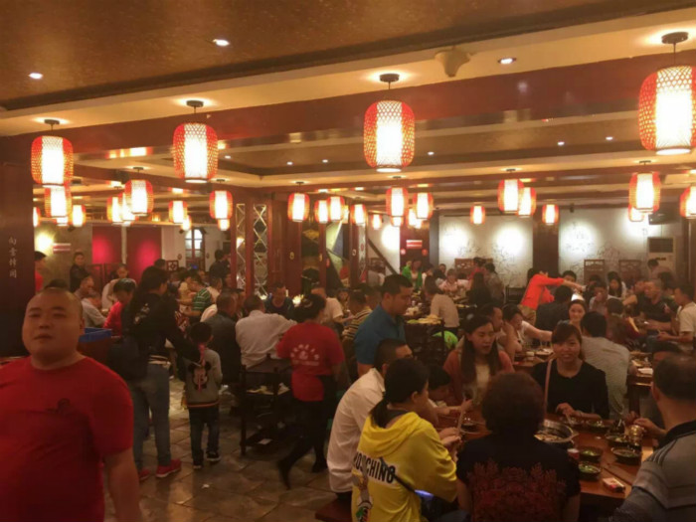
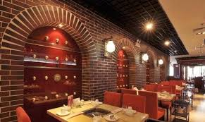
6.市场总体分析
市场分析分季节进行——淡季供过于求，旺季供不应求。
冬天是火锅旺季，尤其是麻辣火锅
很多火锅店在夏天则稍显冷清

Slide 22
谢谢聆听
微观经济学
指导老师：李建琴
陈嘉烨 刘畅 李雯雯 马馨怡 张姗妮 赵茜仪

